Slide 1




Coontaminación ambiiental
Fuentes, impacto y formas de actuar
Ana Paulina O.C

Slide 2







Cuando existe la presencia de sustancias nocivas en el agua, aire o suelo

Slide 3
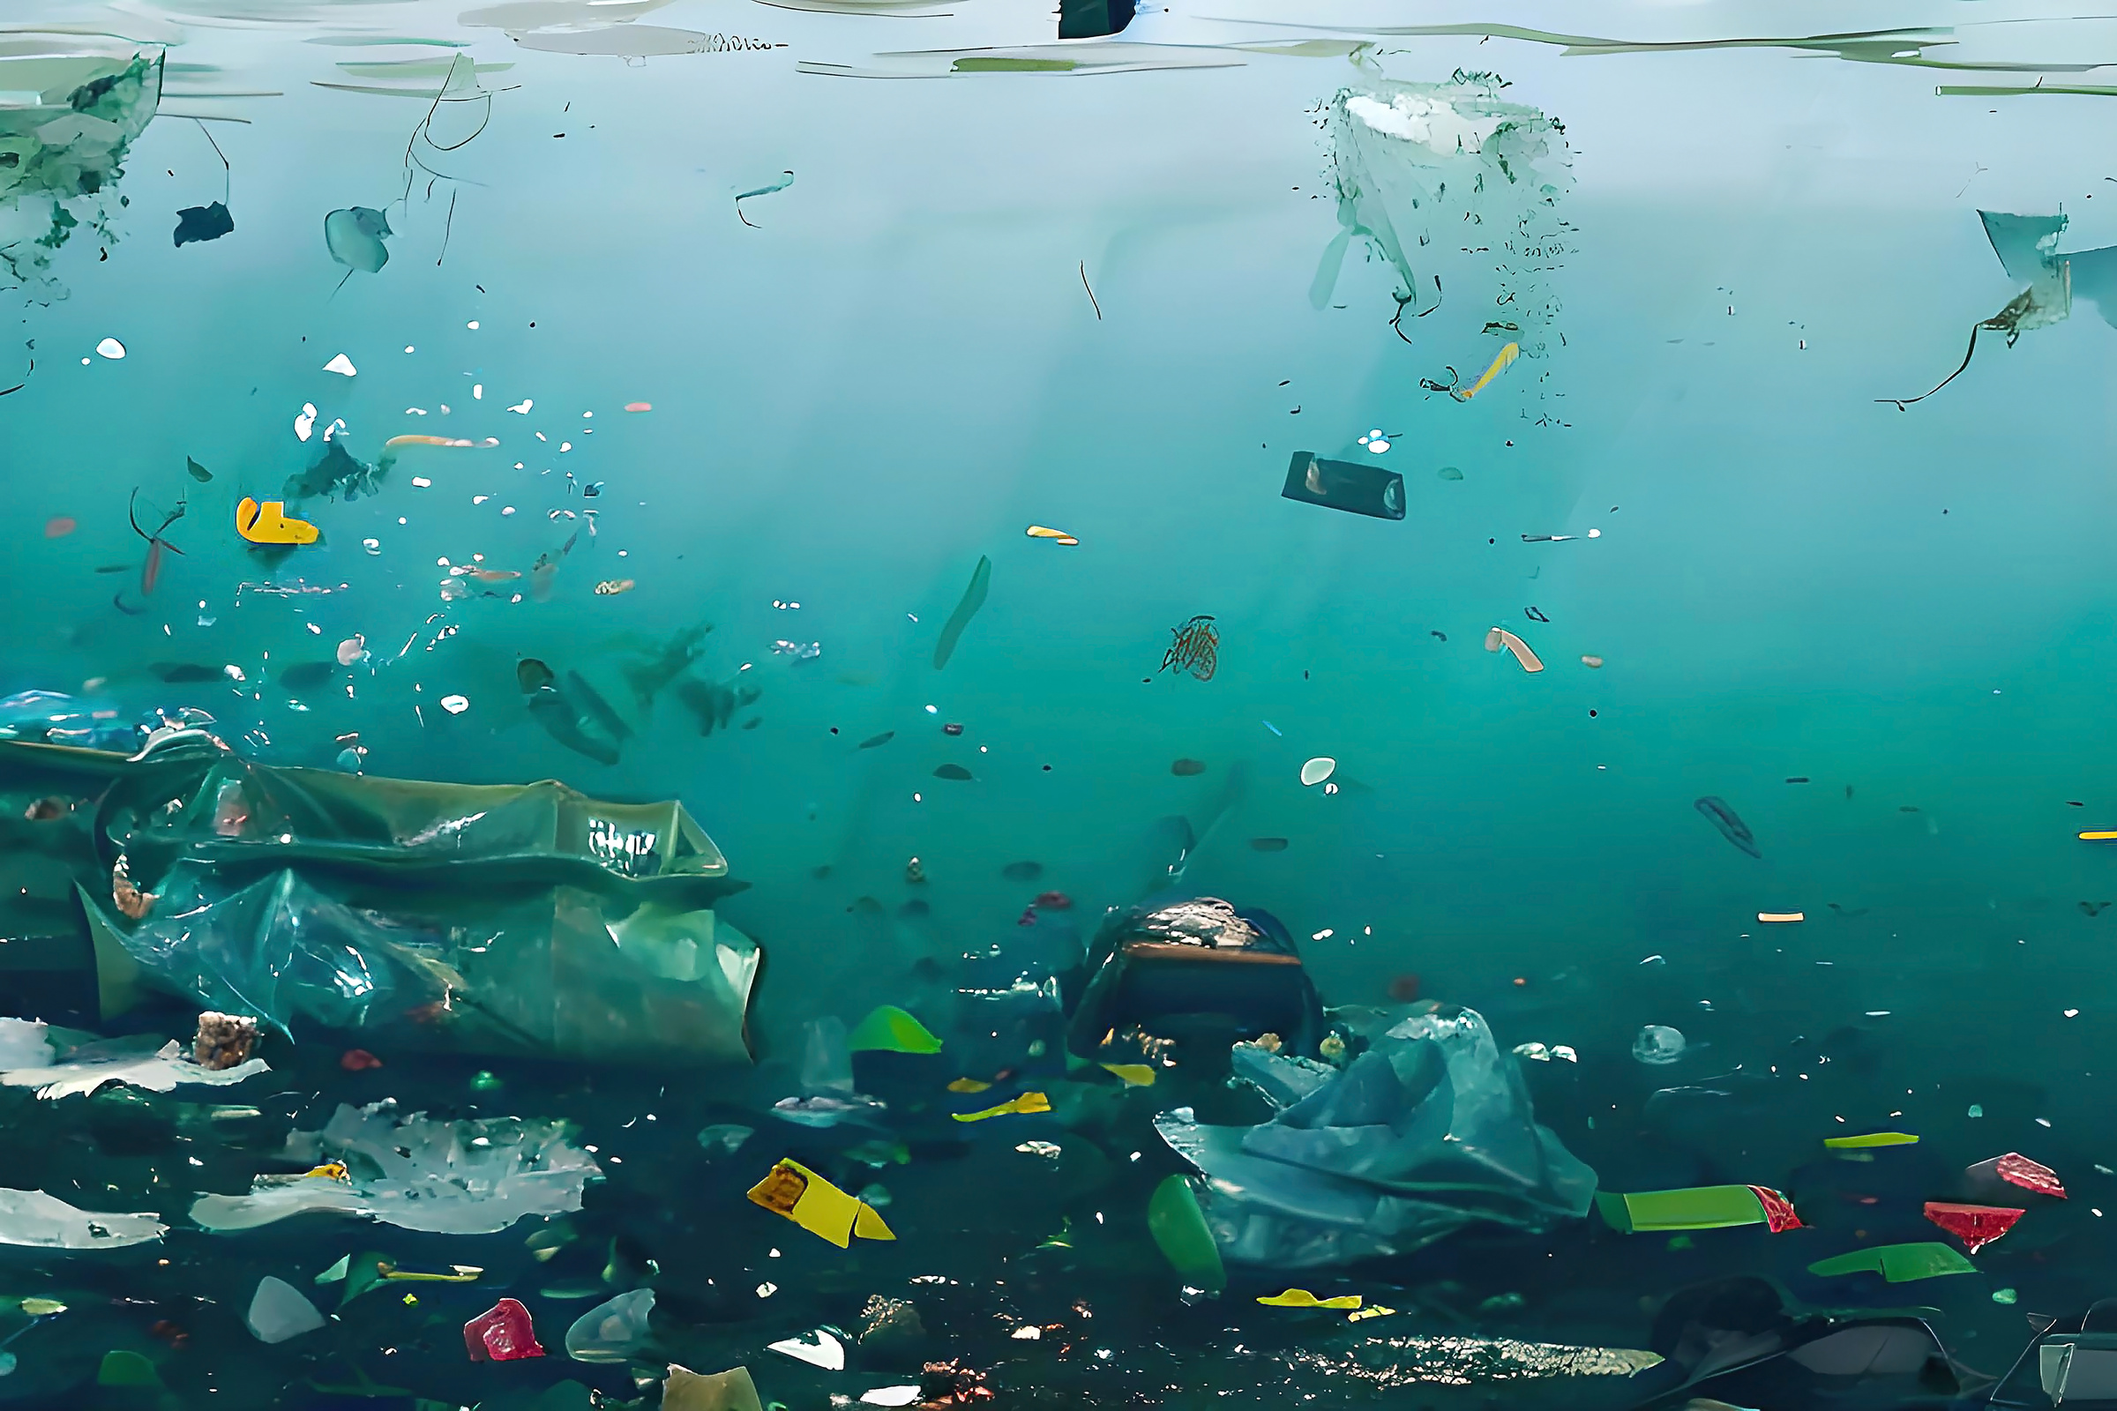

Slide 4
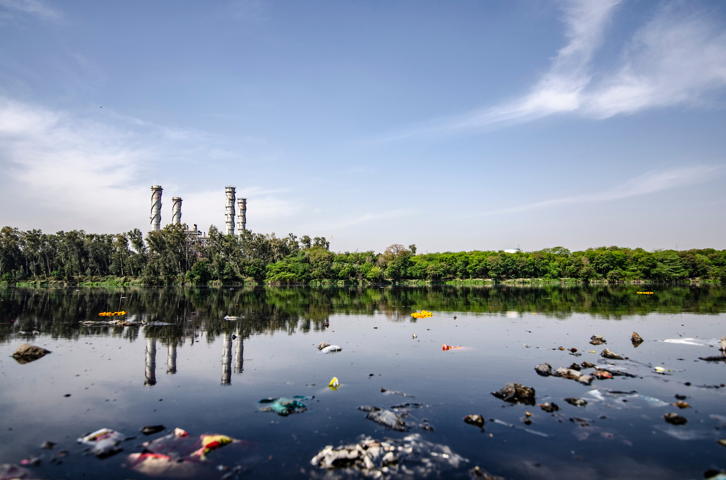

Slide 5
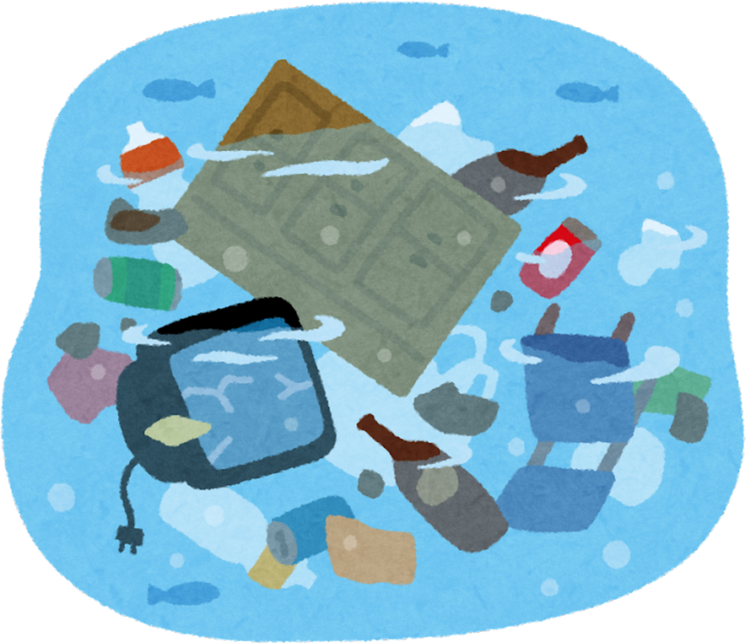
Los principales contaminantes del agua incluyen bacterias, virus, parásitos, fertilizantes, pesticidas, fármacos, nitratos, fosfatos, plásticos, desechos fecales y hasta sustancias radiactivas. Estos elementos no siempre tiñen el agua, haciendo que la contaminación hídrica resulte invisible en muchas ocasiones.

Slide 6
El medio ambiente es un sistema formado por elementos naturales y artificiales que están interrelacionados y que son modificados por la acción humana. Se trata del entorno que condiciona la forma de vida de la sociedad y que incluye valores naturales, sociales y culturales que existen en un lugar y momento determinado.

Slide 7
Gracias por su atención
Compañeros y Maestra

